Slide 1
2025 年统计学院创新项目中期答辩
基于大语言模型的多智能体强化学习与上市公司财务舞弊识别研究
项目成员：张勋仪、谢欣辰、朱施丽、徐正浩、万敏博
2025.11.5

Slide 2
项目目标与内容概述
01
PART ONE
项目背景与目标
项目内容概述

Slide 3

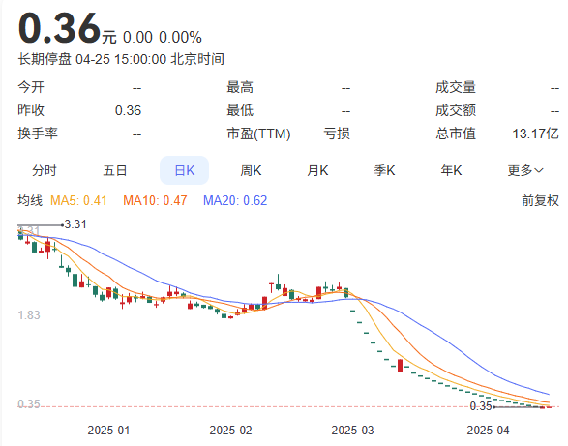
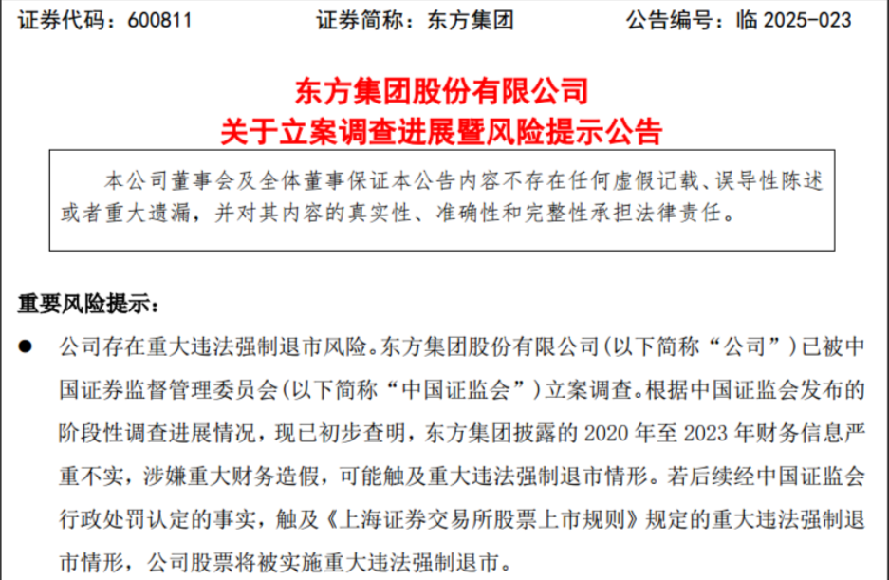
项目背景与目标
东方集团启动强制退市程序，四年虚增营收161亿，十余万股民何去何从
结构化财务数据
非结构化文本数据
大语言模型
一旦财务造假行为被揭露，不仅会造成投资者重大损失，也将对资本市场的稳定性与公信力产生深远的不利影响
元学习 强化学习
同行效应
构建一套面向上市公司财务舞弊的金融风险智能识别与预警体系
财务造假存在显著的“滞后性”：约72.03%的造假事件再至少一年后才被通报或处罚（梁功枭，2021）

Slide 4
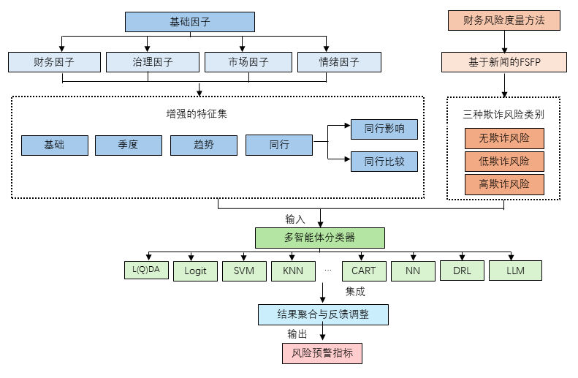
项目内容概述
风险度量
数据与因子构建
模型构建

Slide 5
项目内容与成果展示
02
PART TWO
FSFP的构建与经济价值
数据收集和因子构建
财务风险度量的预测

Slide 6
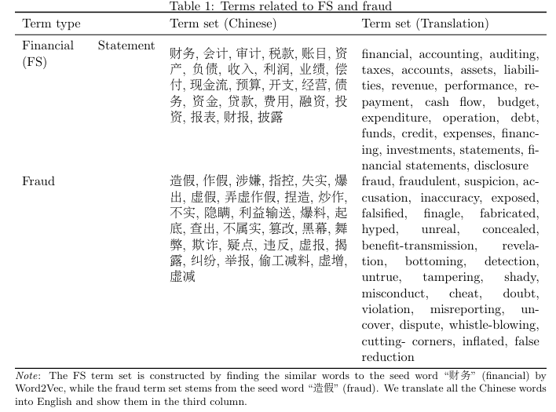
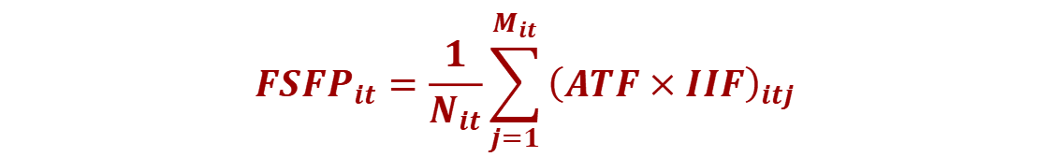
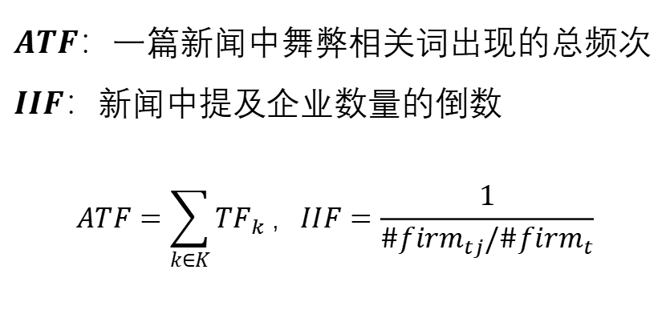
FSFP的构建
构建财务舞弊倾向指数FSFP（Fan, 2025, MS）
反映尚未曝光但已经发生的“舞弊行为”
数值越高，表明企业当期被报道的舞弊风险越大
STEP1：识别“财务舞弊相关报道”
STEP2：ATF-IIF方法构建新闻权重
$ATF：$一篇新闻中舞弊相关词出现的总频次
$IIF$：新闻中提及企业数量的倒数
$$ATF=\sum_{k∈K}{{TF}_{k}}，IIF=\frac{1}{\#{firm}_{tj}/\#{firm}_{t}}$$
$${FSFP}_{it}=\frac{1}{N_{it}}\sum_{j=1}^{M_{it}}{{\left(ATF×IIF\right)}_{itj}}$$
同一段落同时出现“财务”、“舞弊”词
采用公司简称与全称双重检索方式
剔除非财务类欺诈新闻

Slide 7
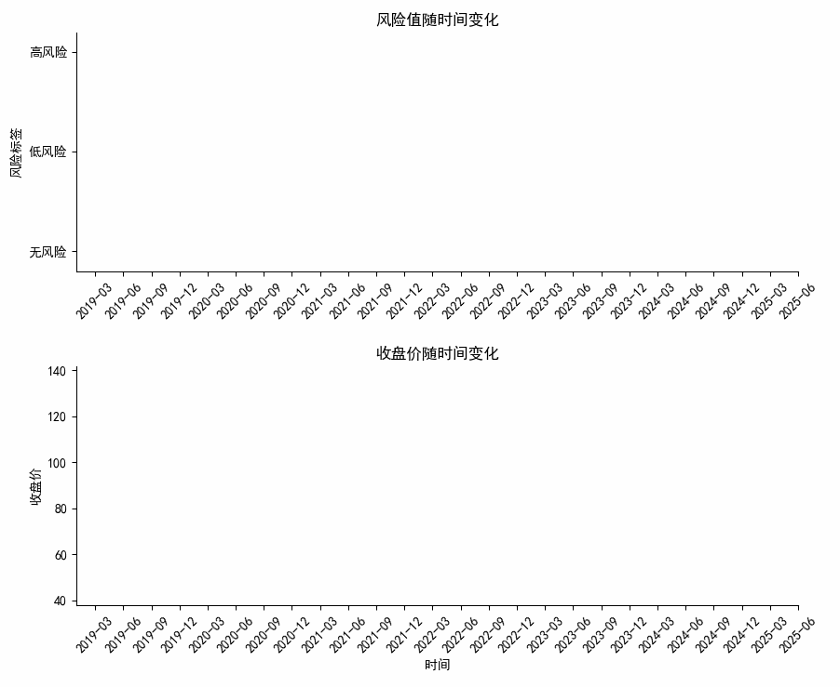
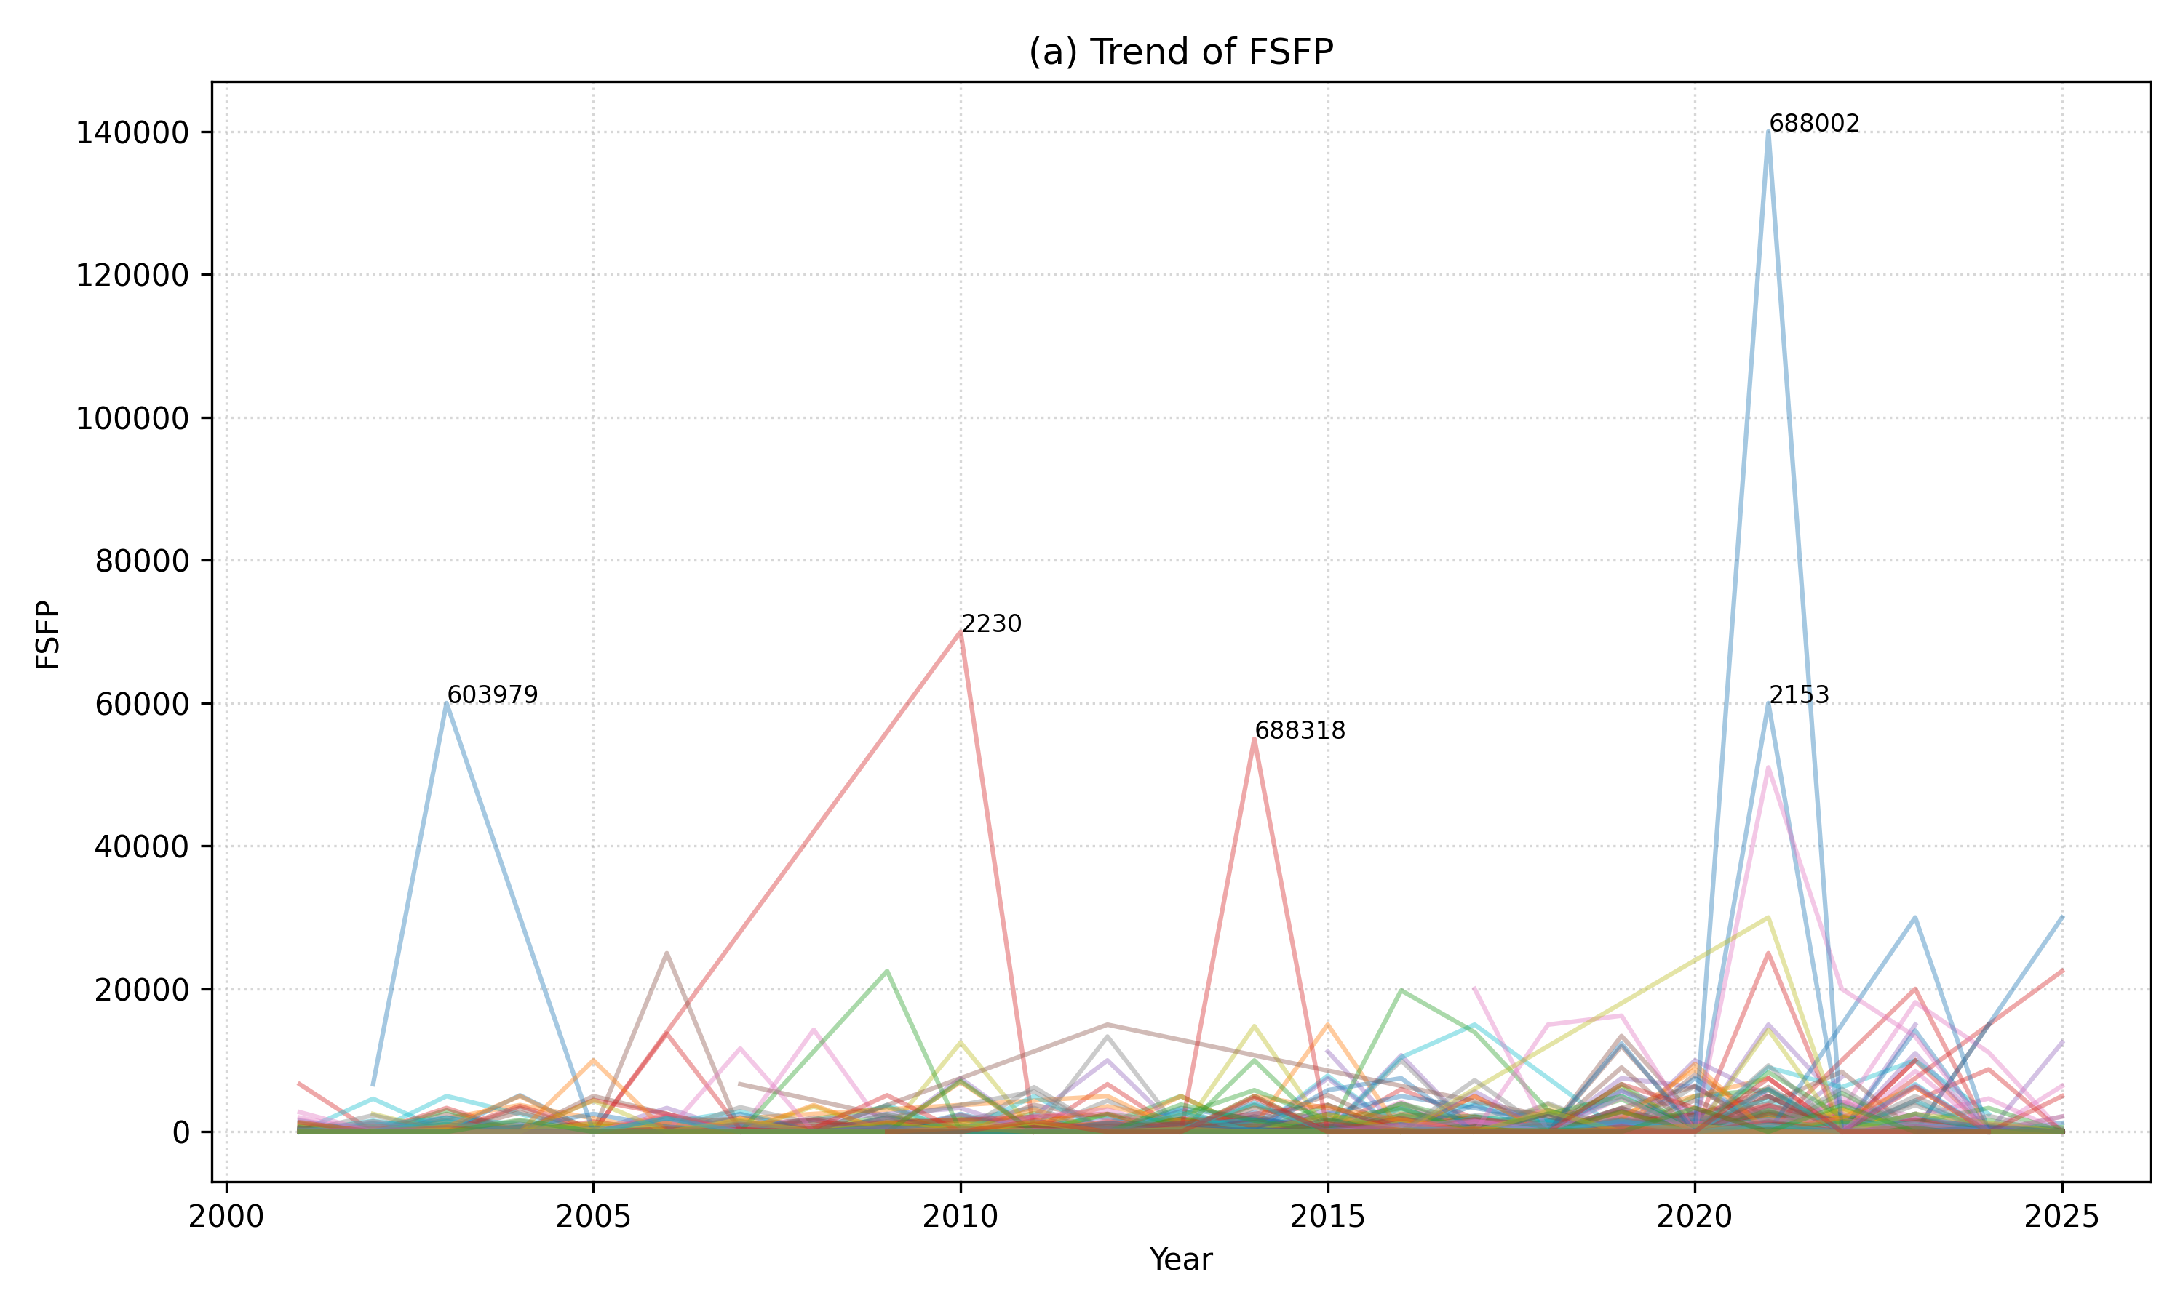
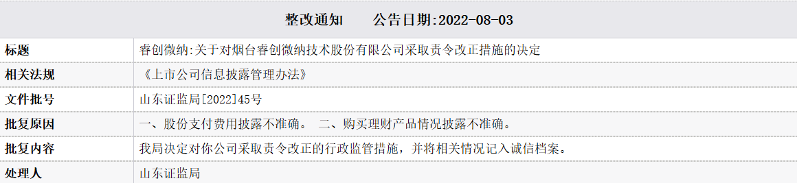
FSFP的构建
例：睿创微纳（688002）
风险值和收盘价随时间变化对比
（云南白药集团：2022年11月11日被责令改正）

Slide 8

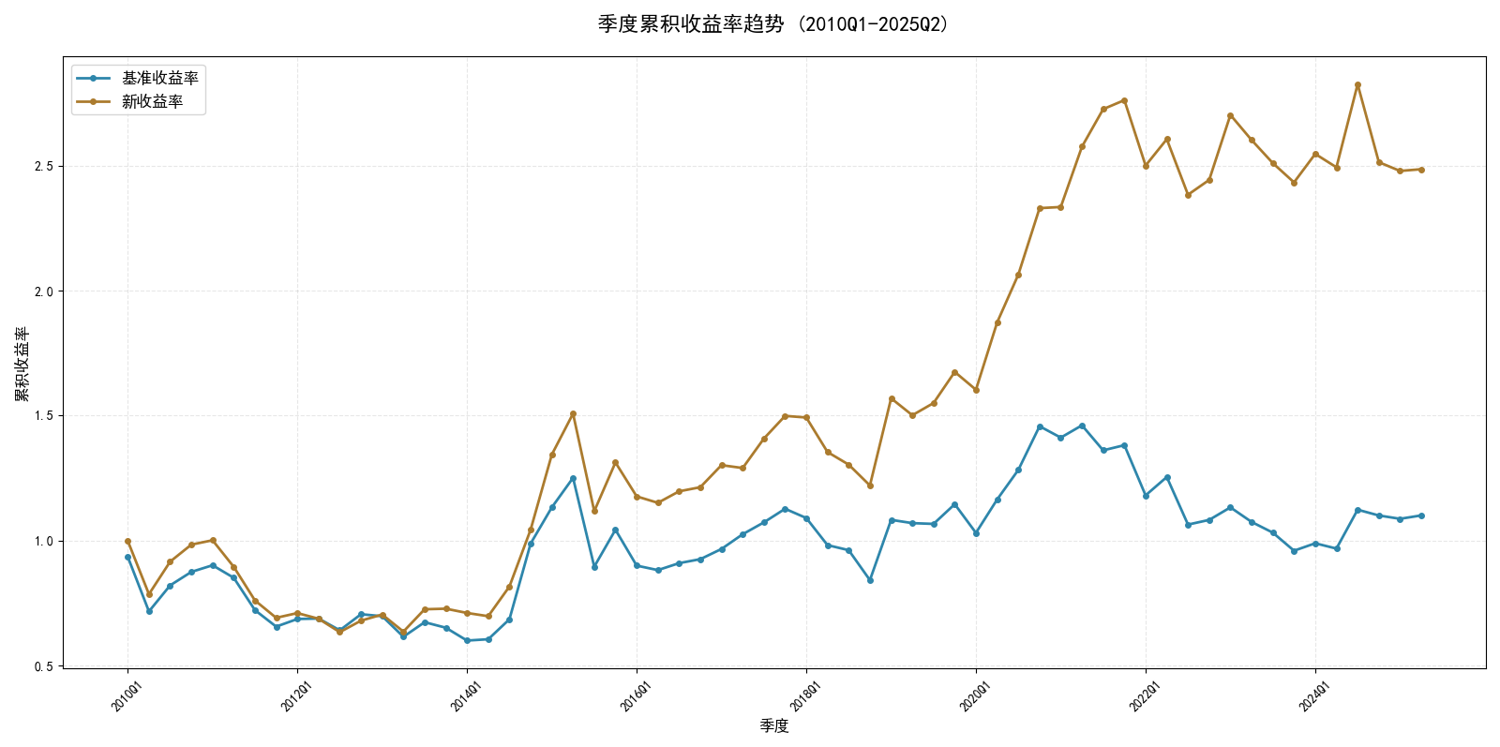
财务风险度量的经济价值
仅投资无风险股票，
对该季度下FSFP高于0的风险股票选择不投资保留本金
回测
季度调仓
与基准收益进行比较
2010年第一季度-2025年第二季度
FSFP投资组合与基准绩效对比（近五年：2019年-2024年）
指标 | 引入FSFP后 | 基准
年化收益率 | 0.0937↑ | 0.0049
年化波动率 | 0.1561↓ | 0.1680
夏普比率 | 0.6033↑ | 0.0970
最大回撤 | -0.1370↓ | -0.3432

Slide 9
数据收集和因子构建
Financial 财务
Governance 治理
数据收集与处理
Lev FCFR ROA ROE 2yLoss
NCFO 3yGrw RTR EIR RIR
FSR RR IR CAR FAT
TopHold MHR IHR
Board IndDrc SOE
3yIAC 3yAFC Top4Aud
NSAO 3yMC 3yBC Dual
结构化数据：
来源：CSMAR、RESSET、万得2001-2025年季度观测数据
时序性填补缺失值
四大类、39个因子
非结构化文本数据：
“大模型+传统工具”相结合
MrkVal PE AnnRet
Turnover
Vol Beta FF3 Liu3
NewsSent
GubaSent
RepoSent
CEND相关新闻 通义千问大模型
东方财富网股吧评论 SnowNLP
分析师报告
Market 市场
Sentiment 情感

Slide 10
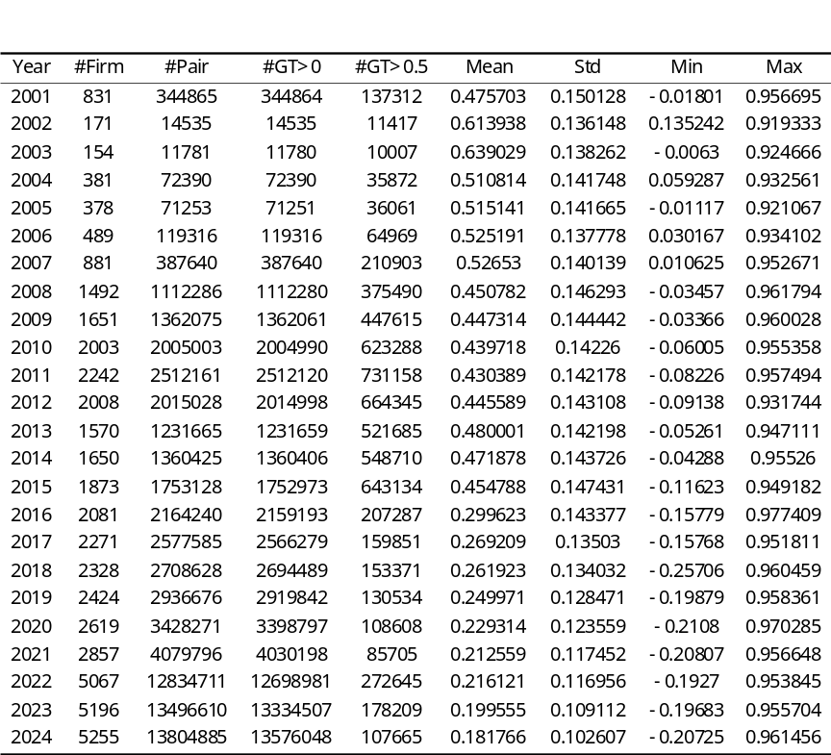
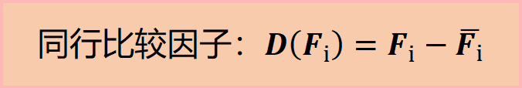
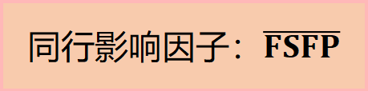
同行因子构建
上市公司的财务舞弊行为不仅与其自身特征有关，还受到其他相关公司舞弊行为的影响。为了更好地捕捉到这种影响，项目引入同行因子进行特征集扩充。
爬取A股市场上市公司业务摘要
相似度描述性统计
训练Doc2Vec模型，计算公司间业务相似度
同行影响因子$：\overline{FSFP}$
使用CNM算法进行公司分组
同行比较因子：$D\left(F_{i}\right)=F_{i}−\overline{F_{i}}$
根据分组结果构建同行因子

Slide 11
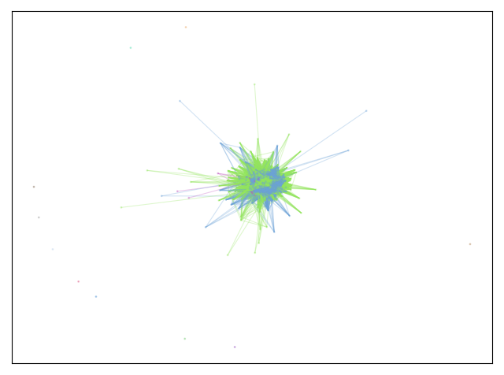
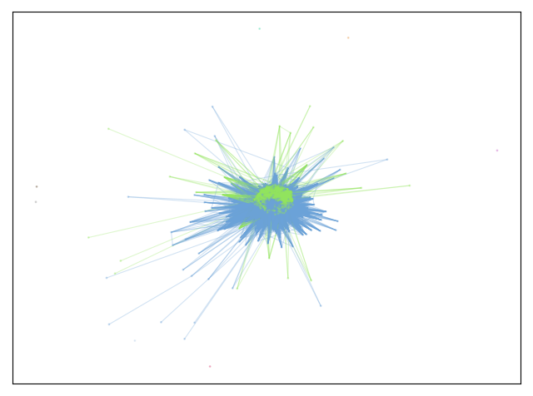
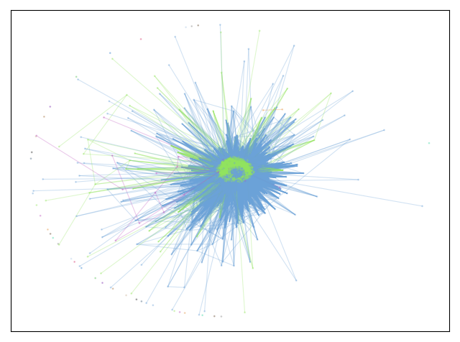
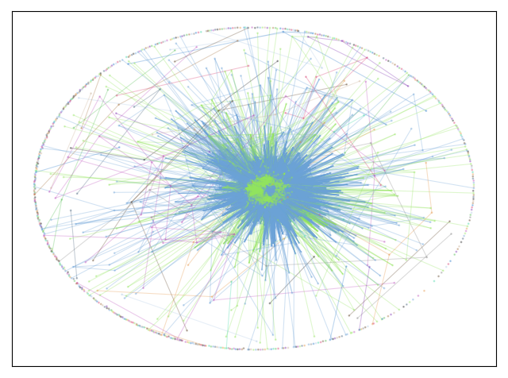
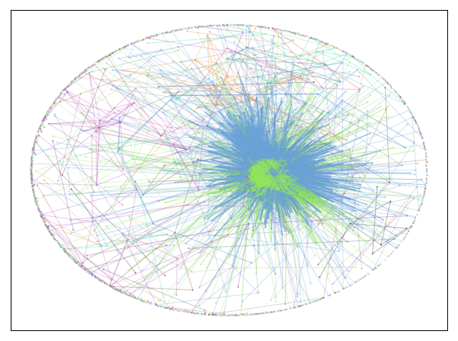
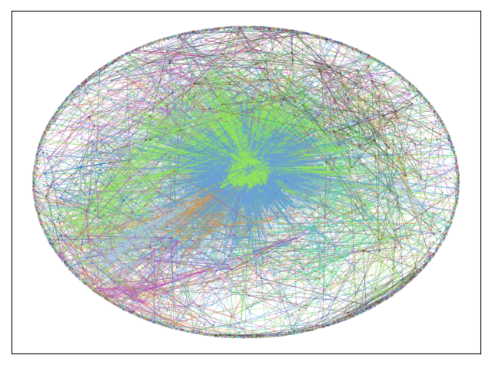
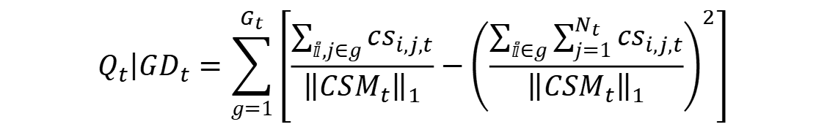
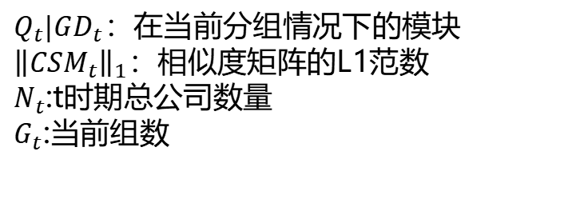
同行因子构建
使用CNM算法分组
CNM算法是一种基于贪心算法思想的社团结构检测算法，主要用于网络中的社区发现。
$$\left.Q_{t}\right|GD_{t}=\sum_{g=1}^{G_{t}}{\left[\frac{\sum_{ⅈ,j∈g}{cs_{i,j,t}}}{{\left\|CSM_{t}\right\|}_{1}}−{\left(\frac{\sum_{ⅈ∈g}{\sum_{j=1}^{N_{t}}{cs_{i,j,t}}}}{{\left\|CSM_{t}\right\|}_{1}}\right)}^{2}\right]}$$
$Q_{t}|GD_{t}$：在当前分组情况下的模块
${\left\|CSM_{t}\right\|}_{1}$：相似度矩阵的L1范数
$N_{t}$:t时期总公司数量
$G_{t}$:当前组数
初始化：每个公司节点独立
计算△矩阵：元素为每两组合并后的模块增量
取δ∗ = max(δ|δ ∈ ∆)，并合并该值所对应的两个组
2004年业务网络图
2007年业务网络图
2013年业务网络图
更新合并后的模块Qt、△矩阵
不断重复，直至模块达到最大值，即为最佳分组
2016年业务网络图
2019年业务网络图
2024年业务网络图

Slide 12
财务风险度量的预测
方法类 | 具体模型/变体 | 核心思路 | 关键调参要点 | 5折交叉训练平均准确率
线性基线 | Logistic Regression | 线性可分、可解释，基线强 | C、正则项（L1/L2）、class_weight | 52.5%
单树 | Decision Tree (CART) | 规则分割、可解释 | max_depth、min_samples_split | 79.0%
装袋集成 | Random Forest | 多棵随机子树投票 | n_estimators、max_features、max_depth | 81.7%
装袋集成 | Extra Trees | 极端随机划分 | n_estimators、max_depth | 82.1%
提升集成 | Gradient Boosting | 残差逐步拟合 | n_estimators、learning_rate、max_depth | 80.5%
提升集成 | XGBoost | 一阶+二阶信息、强正则 | n_estimators、max_depth、eta、subsample、colsample_bytree | 81.6%
提升集成 | LightGBM | 直方/叶子生长，高效 | num_leaves、max_depth、learning_rate、lambda_l1/l2 | 82.4%
核方法 | SVM（RBF） | 间隔最大化 | C、kernel、gamma | 81.4%
邻域法 | KNN | 多数表决/频率概率 | n_neighbors、距离度量 | 78.6%
浅层神经网 | MLPClassifier | 多层感知机、非线性拟合 | hidden_layer_sizes、alpha、max_iter | 78.9%

Slide 13
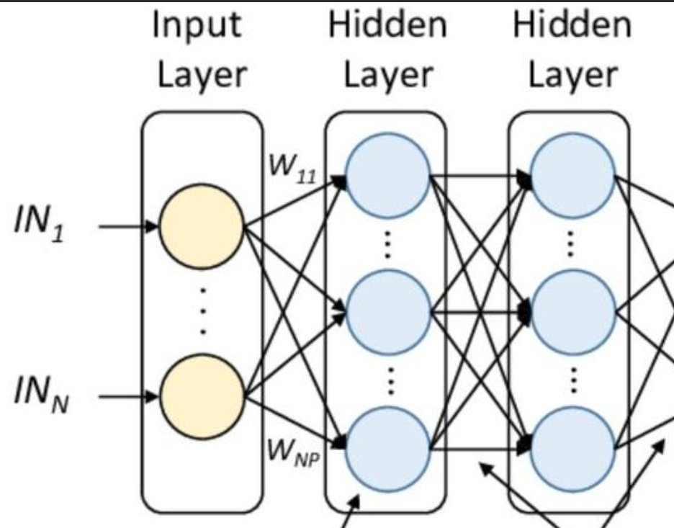
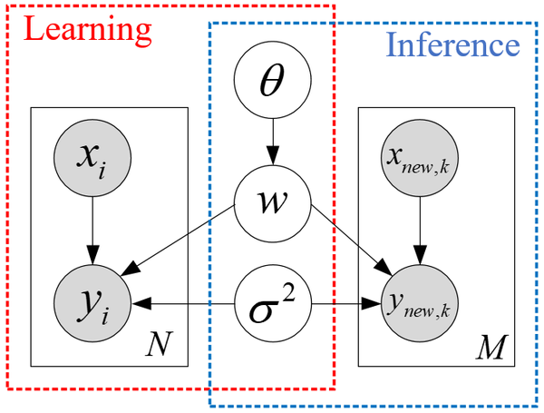
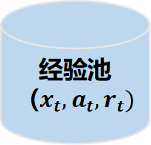

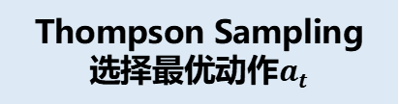

财务风险度量的预测
为应对金融数据分布随时间漂移的特点，本项目引入强化学习中的上下文多臂老虎机框架。其核心在于放弃对固定模式的依赖，转而根据每一笔最新数据及其反馈持续学习，从而确保模型判断能够跟随不断变化的金融数据同步演变。
批量训练更新
状态
动作价值评估
动作
奖励
基础因子
动作0
奖励分布
1-真实标签
和动作一致
0
经验池
（$x_{t},a_{t},r_{t})$
动作1
奖励分布
1
同行因子
采样并计算动作2价值
2
0-真实标签
和动作不一致
趋势因子
神经网络
提取特征信息
贝叶斯线性回归
推断参数后验分布
Thompson Sampling
选择最优动作$a_{t}$
奖励反馈$r_{t}$
共118个因子$x_{t}$

Slide 14
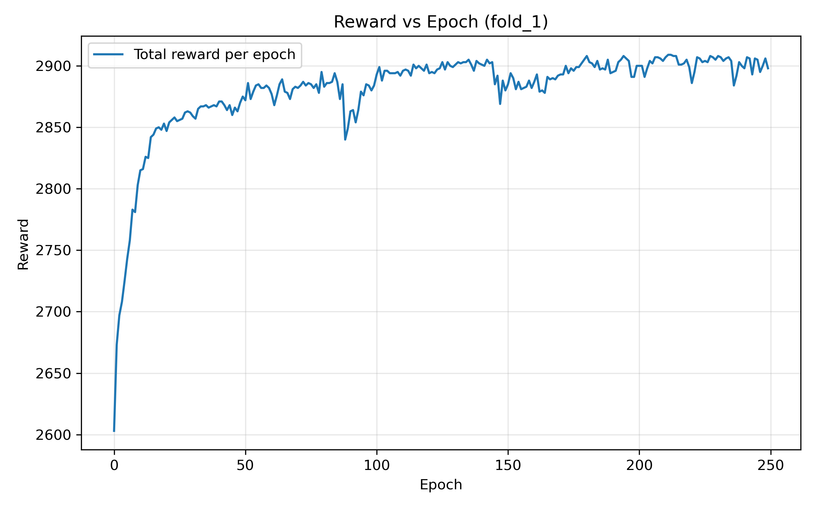
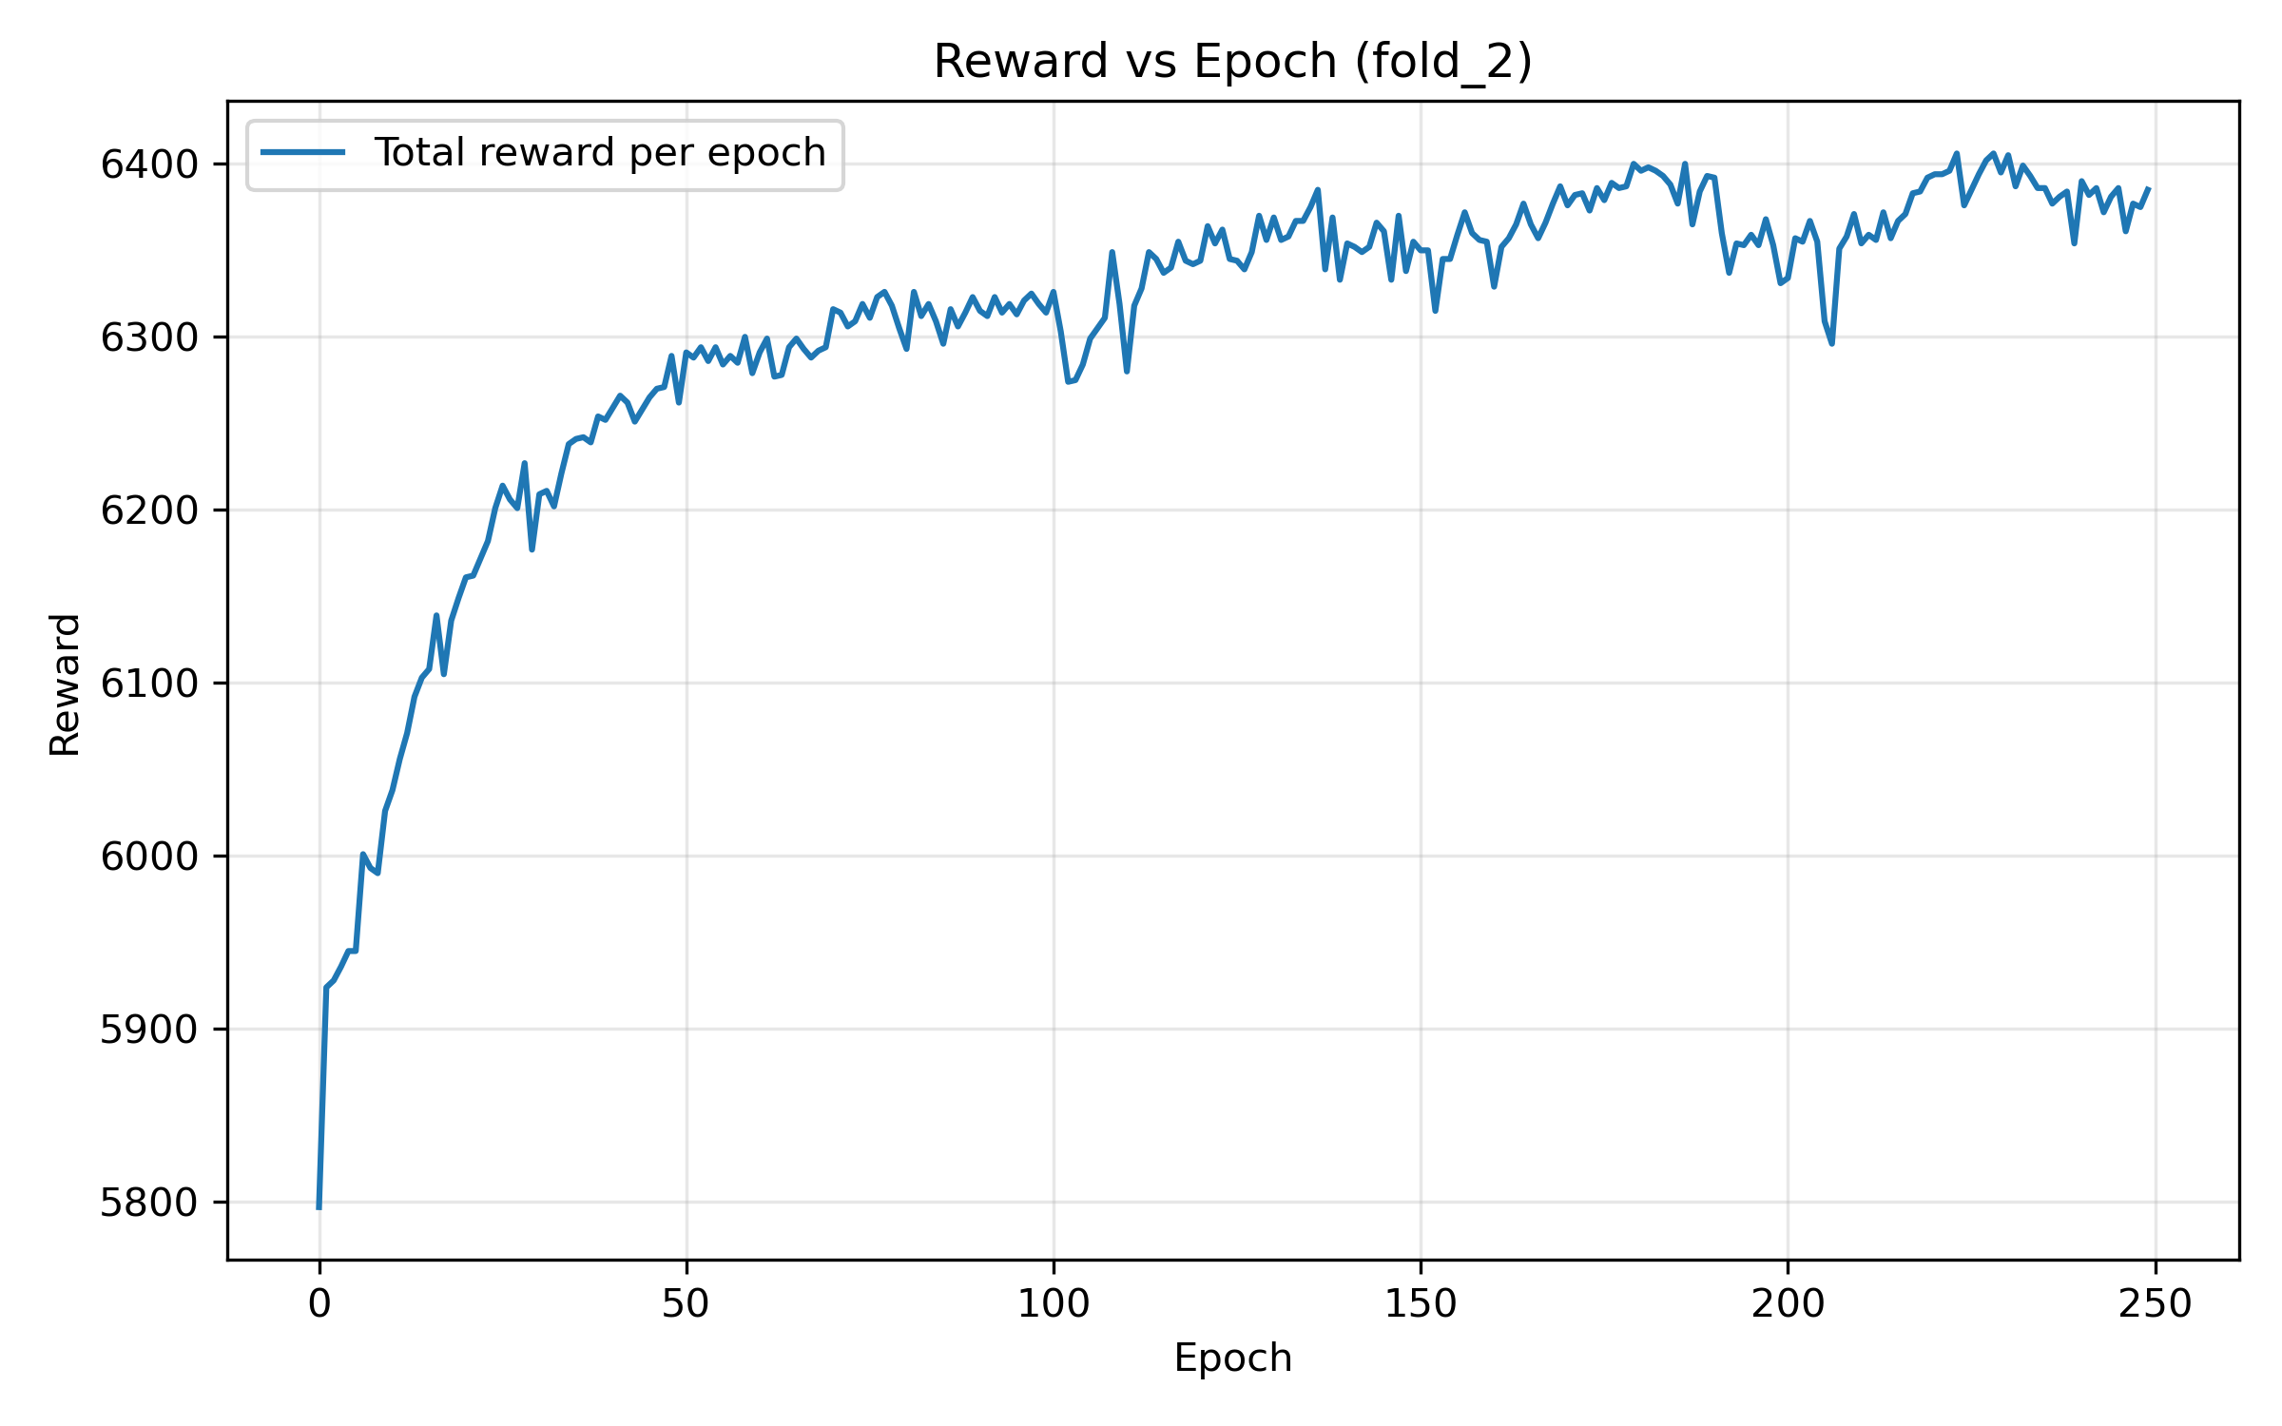
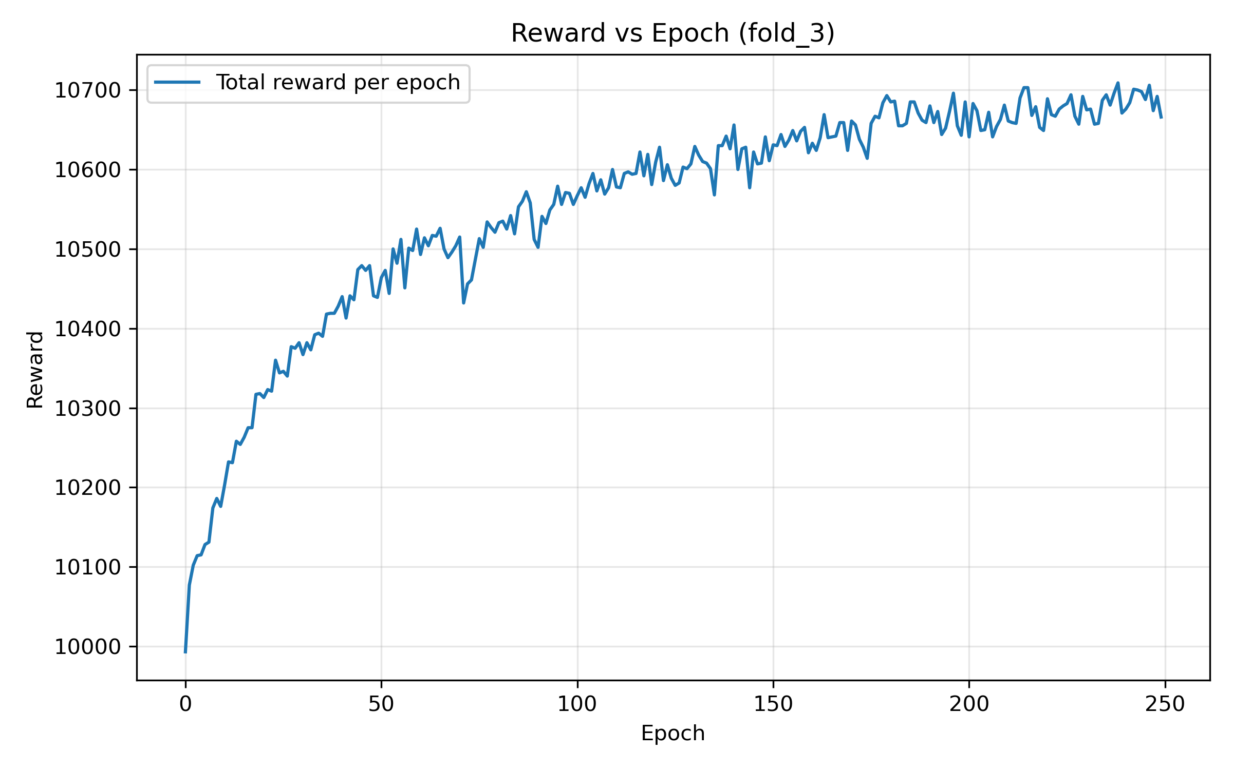
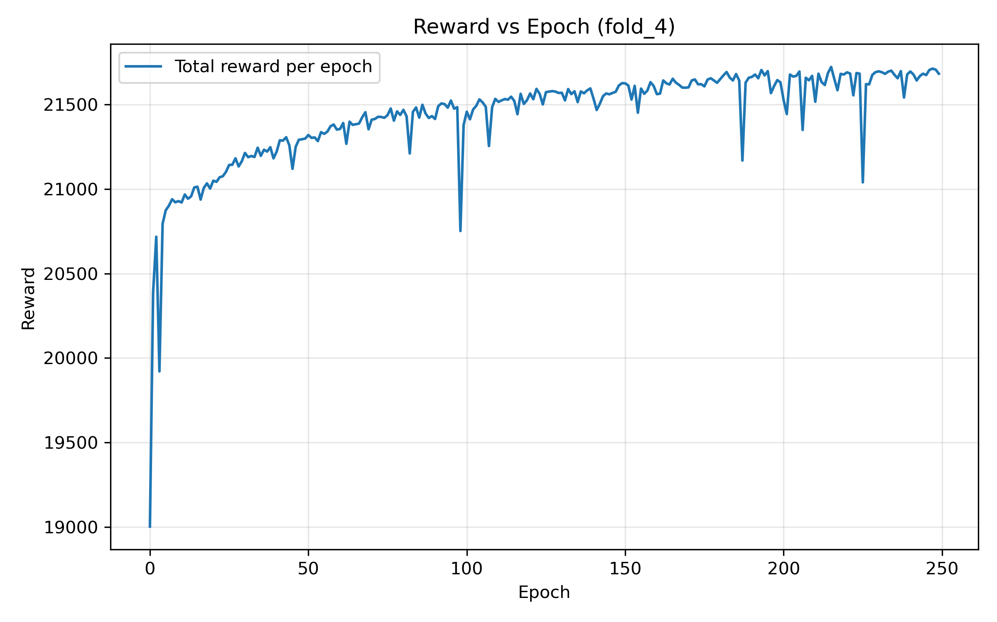
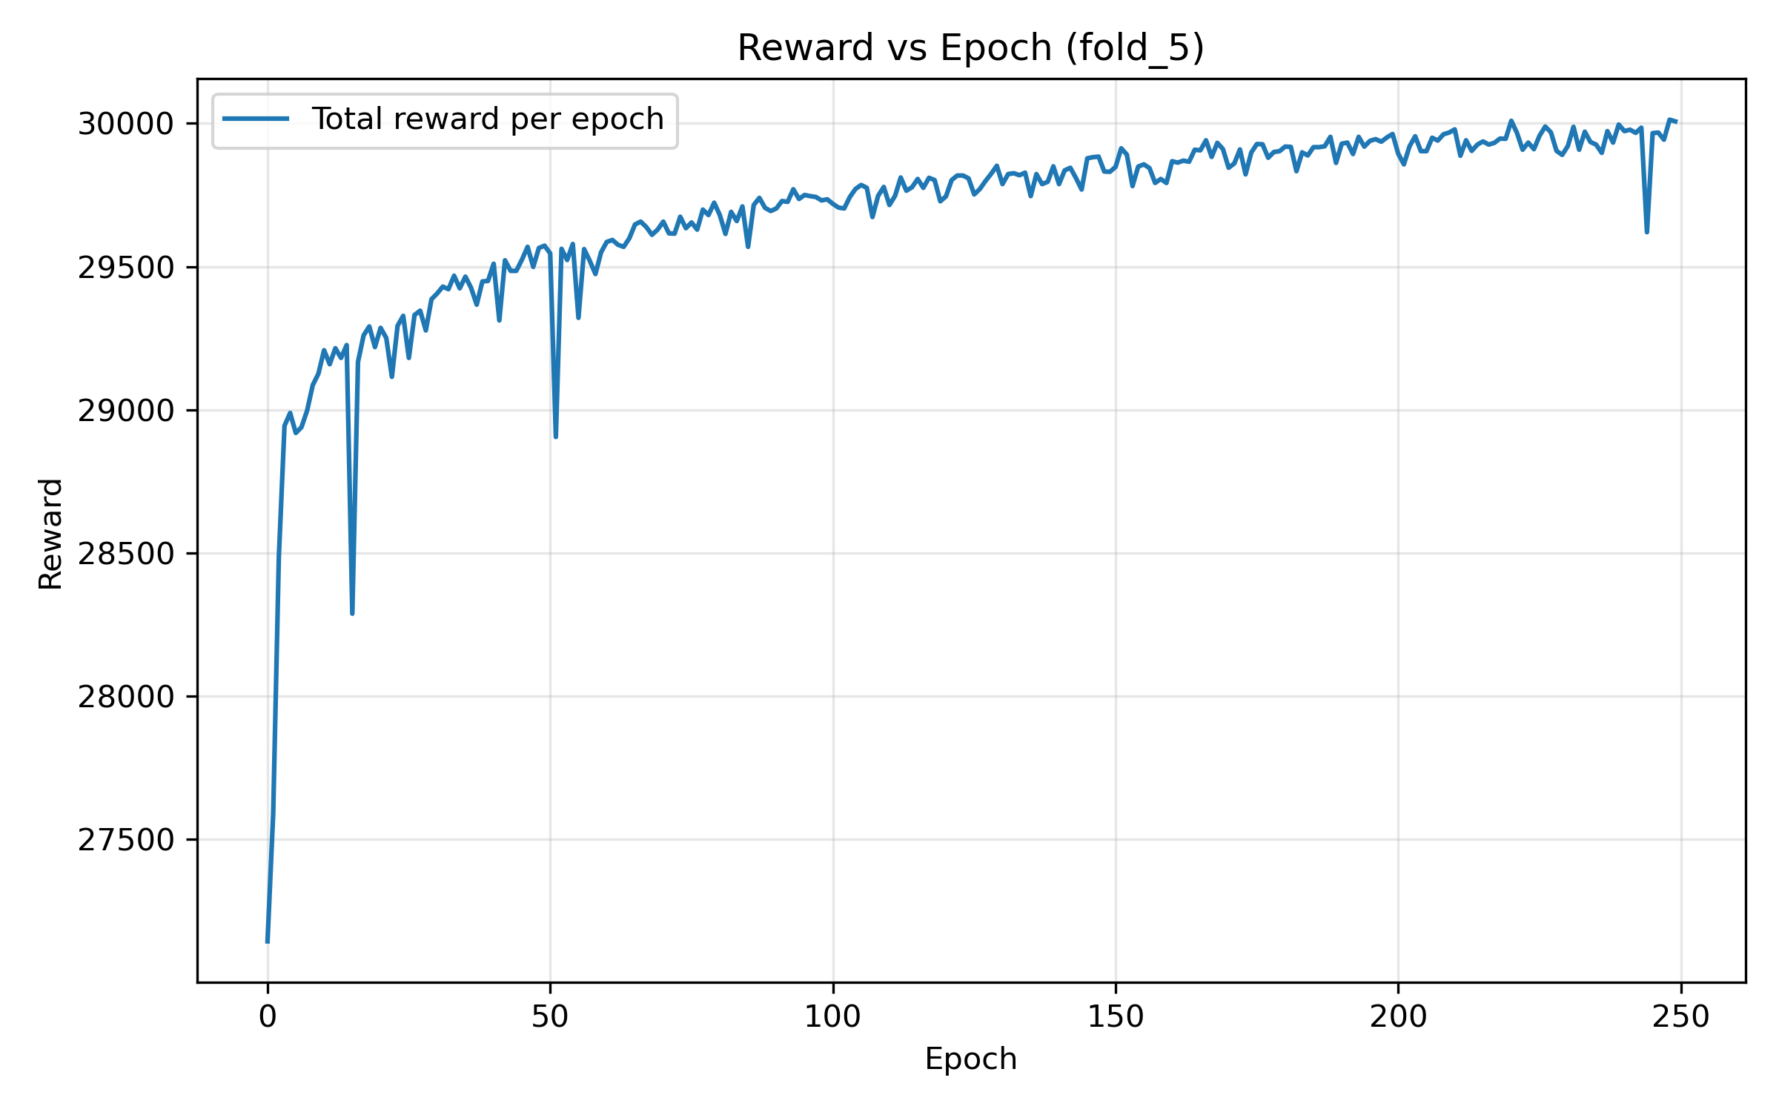
财务风险度量的预测
我们采用5折时间序列交叉验证进行实验，并在每折训练250个 epoch，模型的总奖励函数逐渐收敛。
分析结果
五折交叉验证平均准确率77.34%
fold1训练奖励收敛图像
fold2训练奖励收敛图像
fold3训练奖励收敛图像
训练集2001Q1–2023Q4、测试集2024Q1–2024Q4时，训练集准确率达87.66%，测试集准确率为 86.77%。
在交叉验证前期，模型准确率相对较低，可能由于样本规模较小，使得上下文多臂老虎机模型难以充分捕捉潜在特征模式。
fold4训练奖励收敛图像
fold5训练奖励收敛图像

Slide 15
03
PART THREE
项目创新点

Slide 16
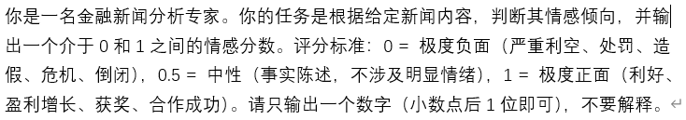
项目创新点
创新 1
大模型知识灌注标注情感因子
创新 2
FSFP投资回测验证经济效应
调用通义千问大语言模型（Qwen3-32B）API，基于提示词工程设计 “财务舞弊相关情感判断” 任务，突破通用语义理解的局限
创新 3
引入上下文多臂老虎机实现动态自适应预测
无需长期回报建模即可实现自适应决策
使模型能在季度滚动的金融环境中持续学习与快速收敛
有效提升对结构性突变与风险模式迁移的响应能力
即时奖励信号
动态更新
模型参数

Slide 17
04
PART FOUR
项目后续计划

Slide 18
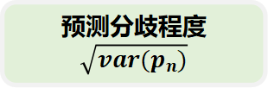

后续研究计划
计划1
扩充企业数量及数据频率
计划3
SG-AL元学习的多智能体预测
800*24*4 5000*24*365
沪深300+中证500
沪交所+深交所所有股票
原始特征向量
分类器1
季度频率
日频数据
多模型
基学习阶段
分类器2
…
分类器k
预测结果
各模型预测结果
作为新的输入特征
计划2
数据不平衡处理
分类器1
平均预测结果E($p_{n}$）
多模型
堆叠融合阶段
分类器2
…
预测分歧程度$\sqrt{var(p_{n})}$
数据拓展：引入中小市值、新上市及高风险行业的上市公司数据后，发生财务舞弊的风险本身更大
样本平衡：已初步尝试SMOTE合成少数类方法，后续将进一步尝试GAN合成高仿真少数类样本等方法
分类器k
预测结果
多模型自适应反馈学习阶段
选取预测结果最一致的d个样本
将其平均预测类别作为伪标签加入原训练集

Slide 19
2025 年统计学院创新项目中期答辩
敬请各位老师批评指正
谢谢
项目成员：张勋仪、谢欣辰、朱施丽、徐正浩、万敏博
2025.11.5

